Slide 1
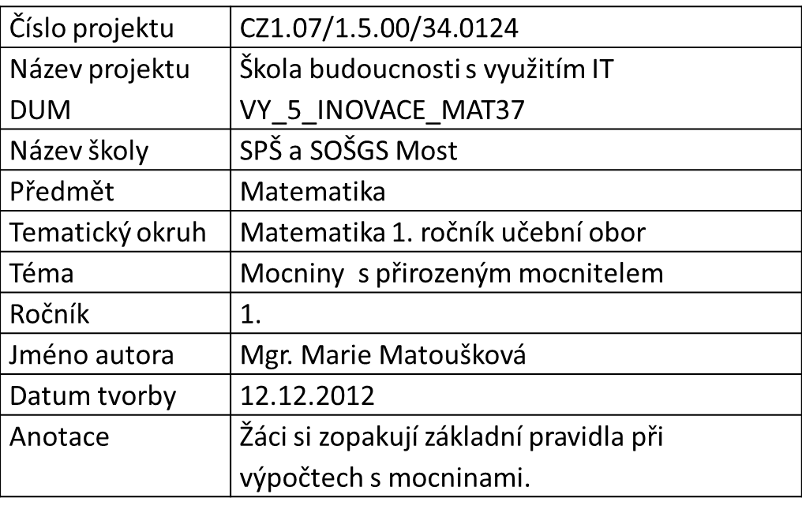

DIGITÁLNÍDIGITÁLNÍ UČEBNÍ MATERIÁL

Slide 2
Mocniny s přirozeným mocnitelem 1

Slide 3
Násobení mocnin: a^{n}. a^{m} = a^{n+m}
x² . x⁵
z³ . z⁴
2³ . 2
3⁰ . 3⁷
a² . b³. a⁴. b⁵
1². 1³. 1⁰. 1⁴. 1¹⁰

Slide 4
2. Dělení mocnin: a^{n}: a^{m} = a^{n-m}
x⁶ : x⁵
z³ : z⁴
2³ : 2
3⁶ : 3²
a⁸ : a⁴
1²¹: 1³

Slide 5
3. Umocňování mocnin: (a^{n})^{m} = a^{n.m}
(x² )⁵
(z³ . z⁴ ) ²
(2³ ) ⁵. 2
(3⁷ ) ⁰
(a² . b³)⁴
(1². 1³. 1⁰.)¹⁰

Slide 6
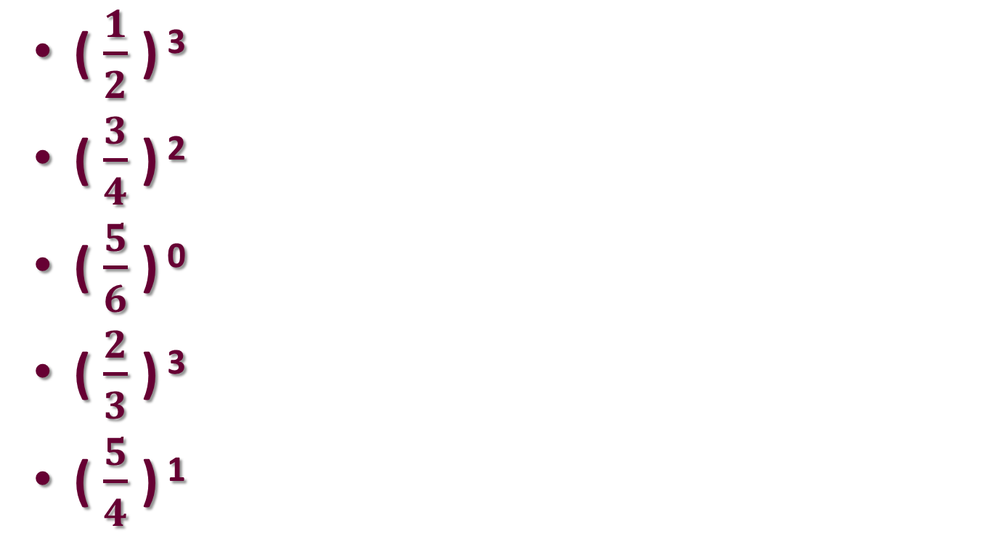
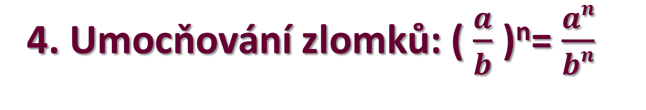
4. Umocňování zlomků: ( $\frac{a}{b}$ )^{n}= $\frac{an}{bn}$
( $\frac{1}{2}$ ) ³
( $\frac{3}{4}$ ) ²
( $\frac{5}{6}$ ) ⁰
( $\frac{2}{3}$ ) ³
( $\frac{5}{4}$ ) ¹

